Slide 1
Презентация к уроку по физике «Барометр-анероид», 7 класс
Автор разработки
Кувалдина Ю.А.
Учитель физики
МБОУ СОШ №3, г.Ноябрьск

Slide 3
Верно ли, что…
атмосфера – это воздушная оболочка Земли?
при нормальных условиях масса воздуха в 1 м³ равна 13 Н ?
земная поверхность и тела, находящиеся на ней, испытывают давление всей толщи воздуха (атмосферное давление)?
плотность воздуха быстро увеличивается с высотой?
ртутный барометр – это прибор для измерения гидростатического давления?
760 мм рт. ст. – нормальное атмосферное давление?
1 мм рт. ст. = 1333 Па?
Λ
_
Λ
_
_
Λ
_
Λ _Λ _ _ Λ_

Slide 4
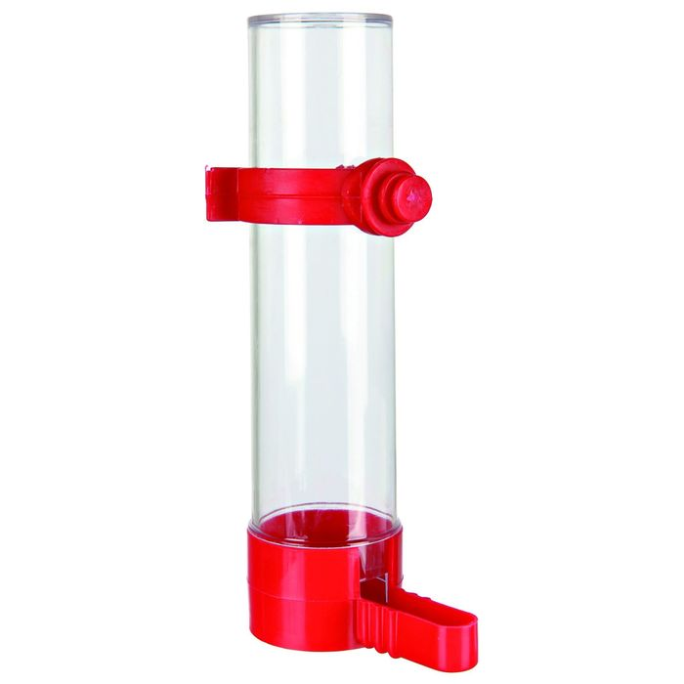
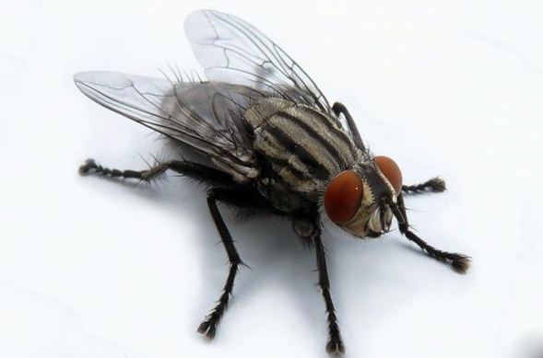
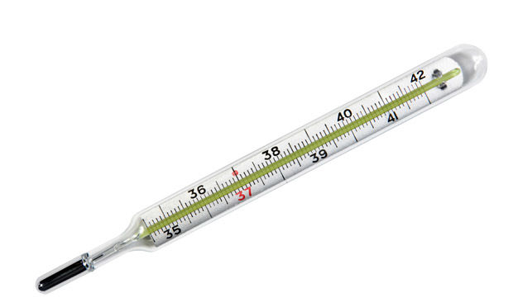
Что лишнее и почему?

Slide 5
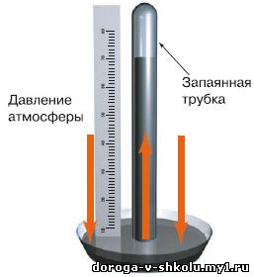
Поднимаемся мы в гору, стало трудно нам дышать, а какие есть приборы, чтоб давление измерять?

Slide 6
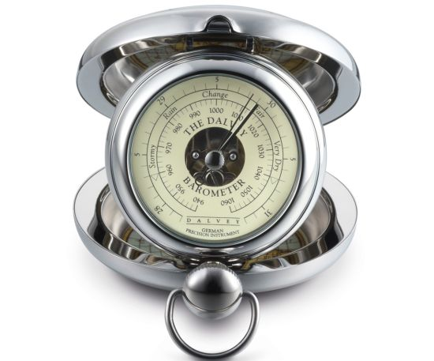
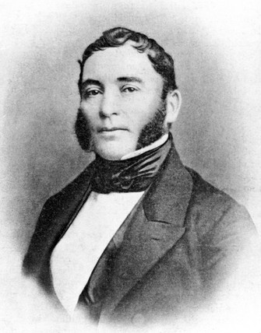
Барометр-анероид
1847 году
Люсьен Види
1805-1866 г.г.

Slide 7
Устройство барометра-анероида
Стрелка-указатель
Пружина
Передаточный механизм
Металлическая коробочка
Шкала

Slide 8
Принцип работы барометра-анероида

Slide 9
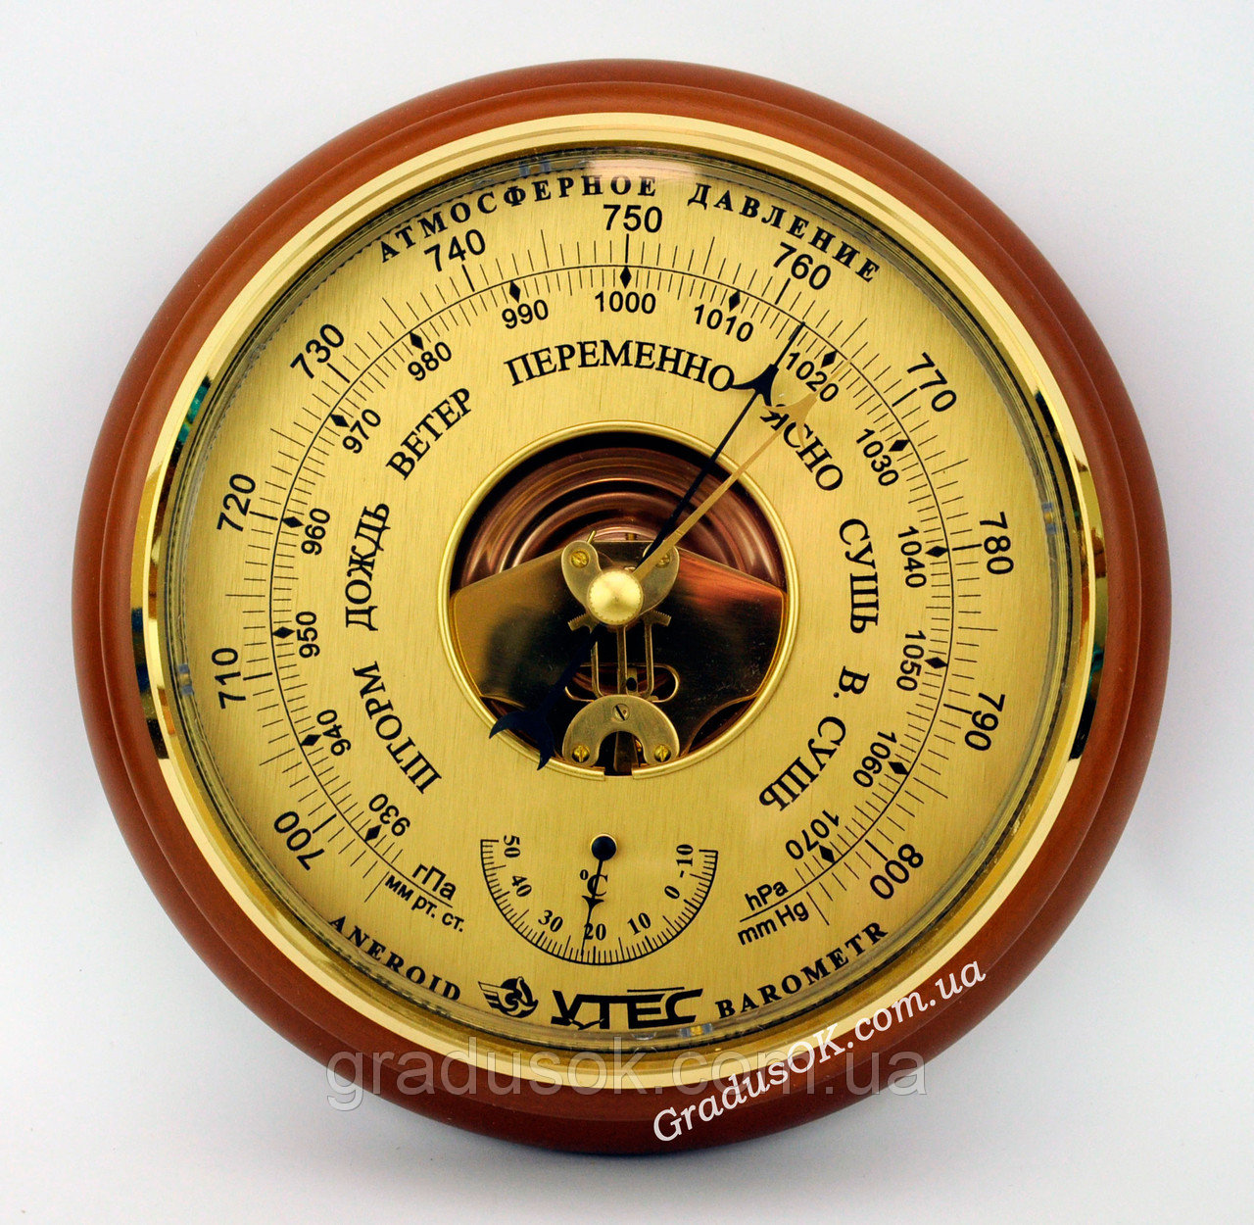
р = 762 мм рт.ст. р = 1016 гПа

Slide 10
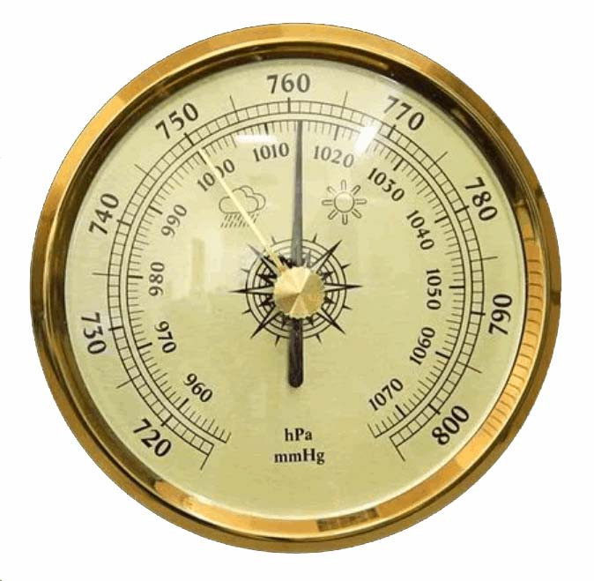
р = 761 мм рт.ст. р = 1015 гПа

Slide 11
р = 762 мм рт.ст. р = 1016 гПа

Slide 12
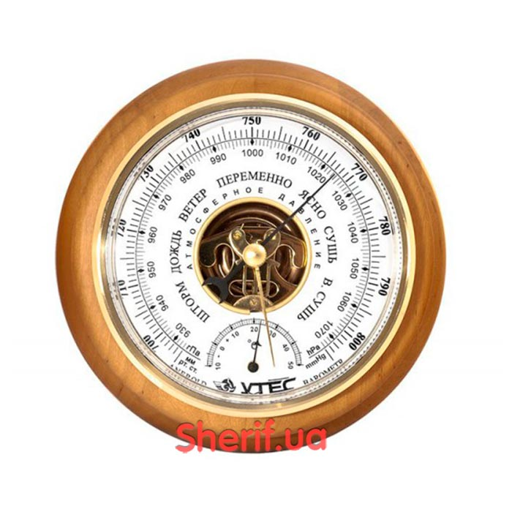
р = 767,5 мм рт.ст. р = 1023 гПа

Slide 13
р₁ = 764 мм рт.ст.
р₂ = 763 мм рт.ст.
Δр = 1 мм рт.ст.
h= 12 м

Slide 14
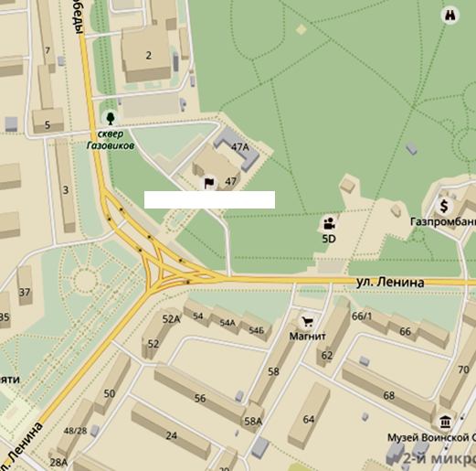
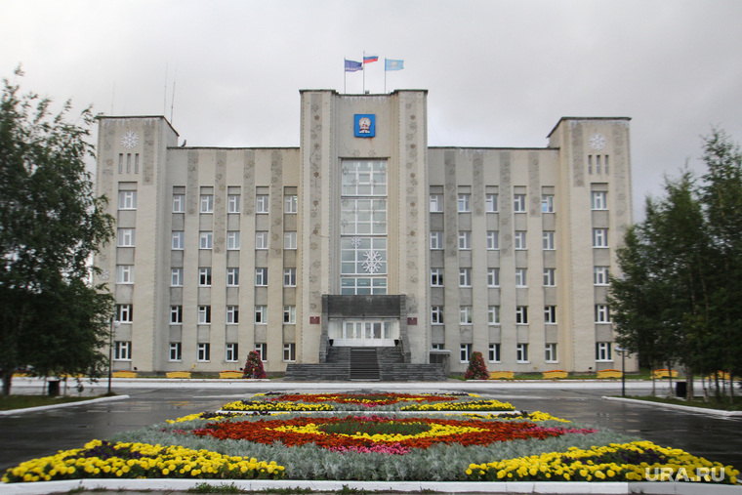
h= 20,4 м

Slide 15
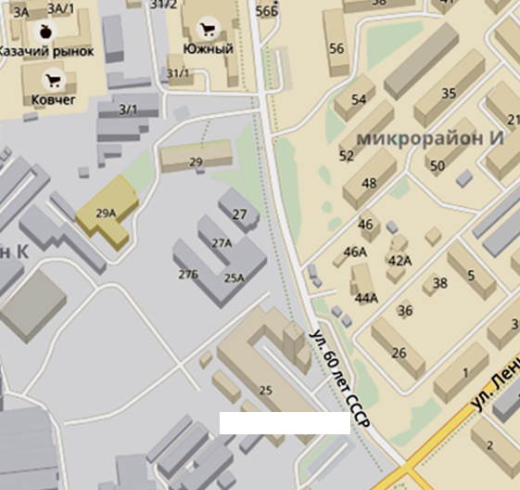
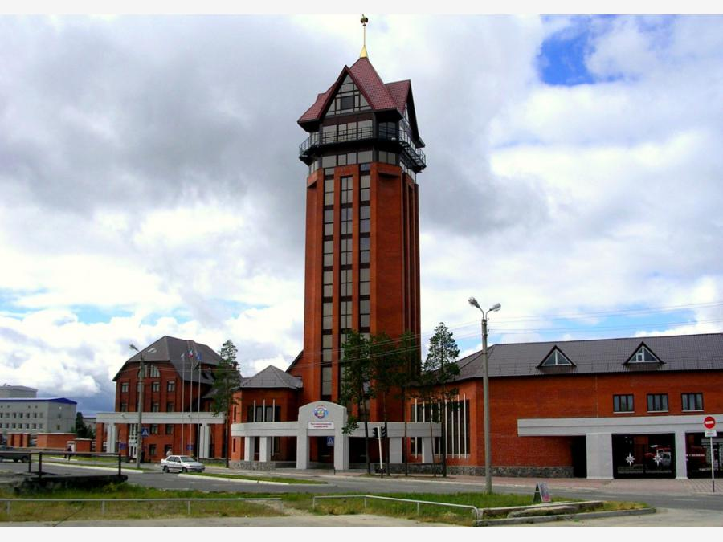
h = 30 м

Slide 16
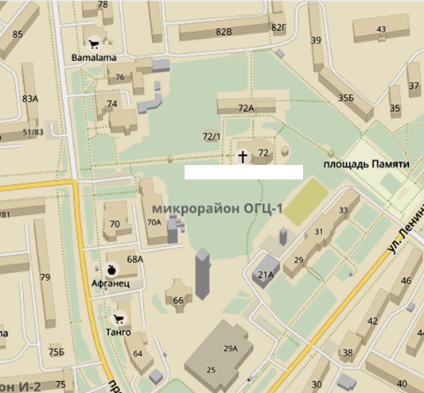
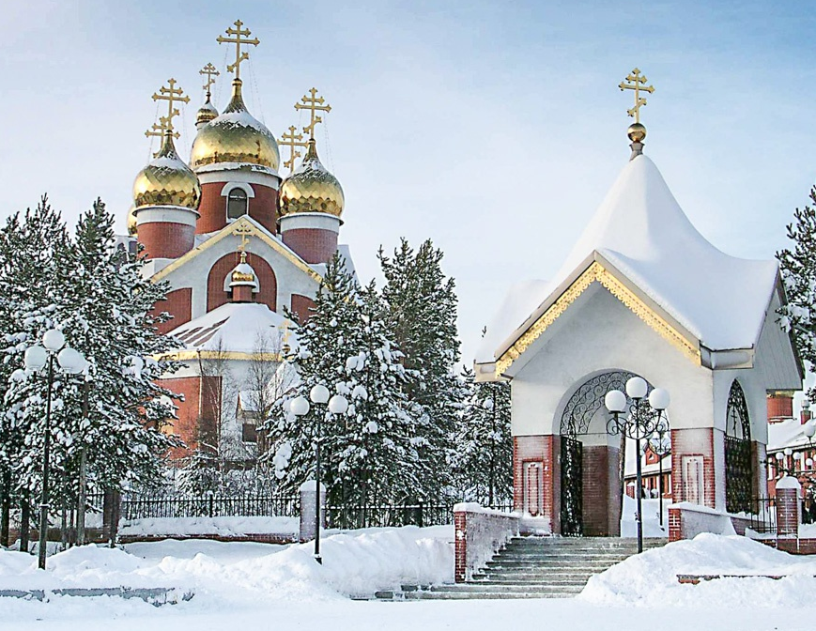
h= 21,6 м

Slide 17
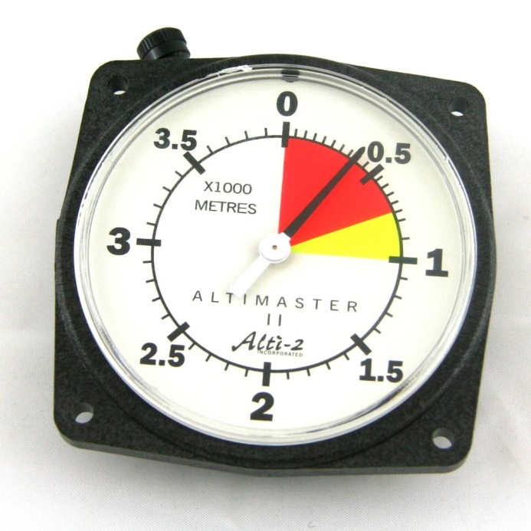
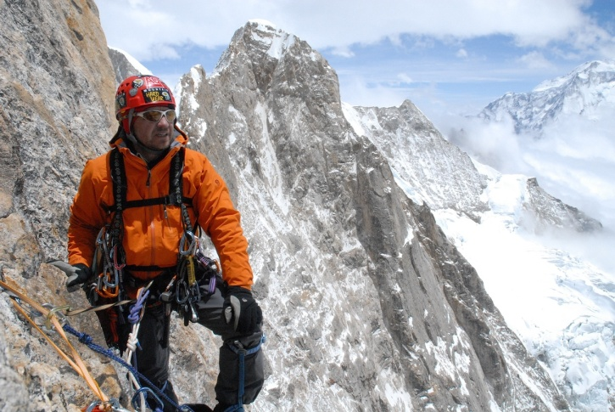
Альтиметр (высотомер)

Slide 18
Домашнее задание: изготовить самому прибор для измерения атмосферного давления

